Slide 1

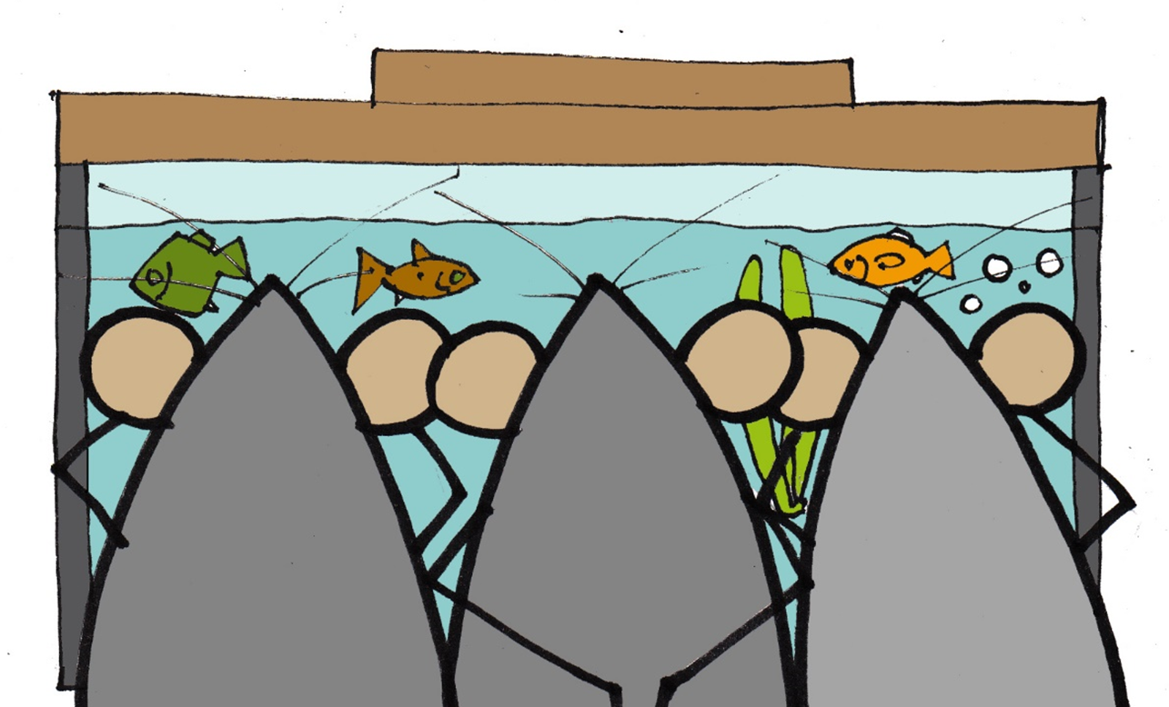


O acuario

Slide 2
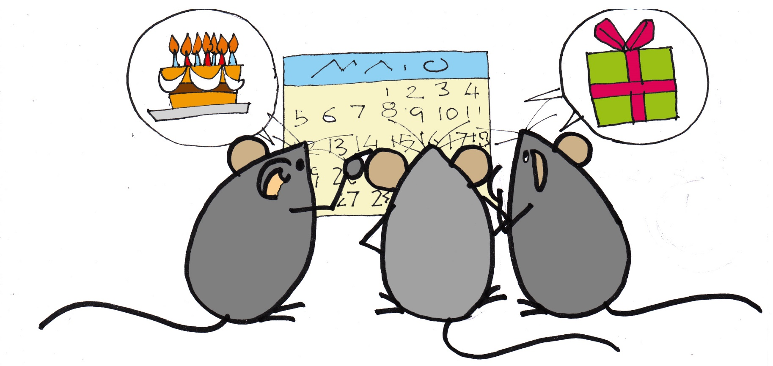
Como se achegaba o día do seu aniversario,

Slide 3
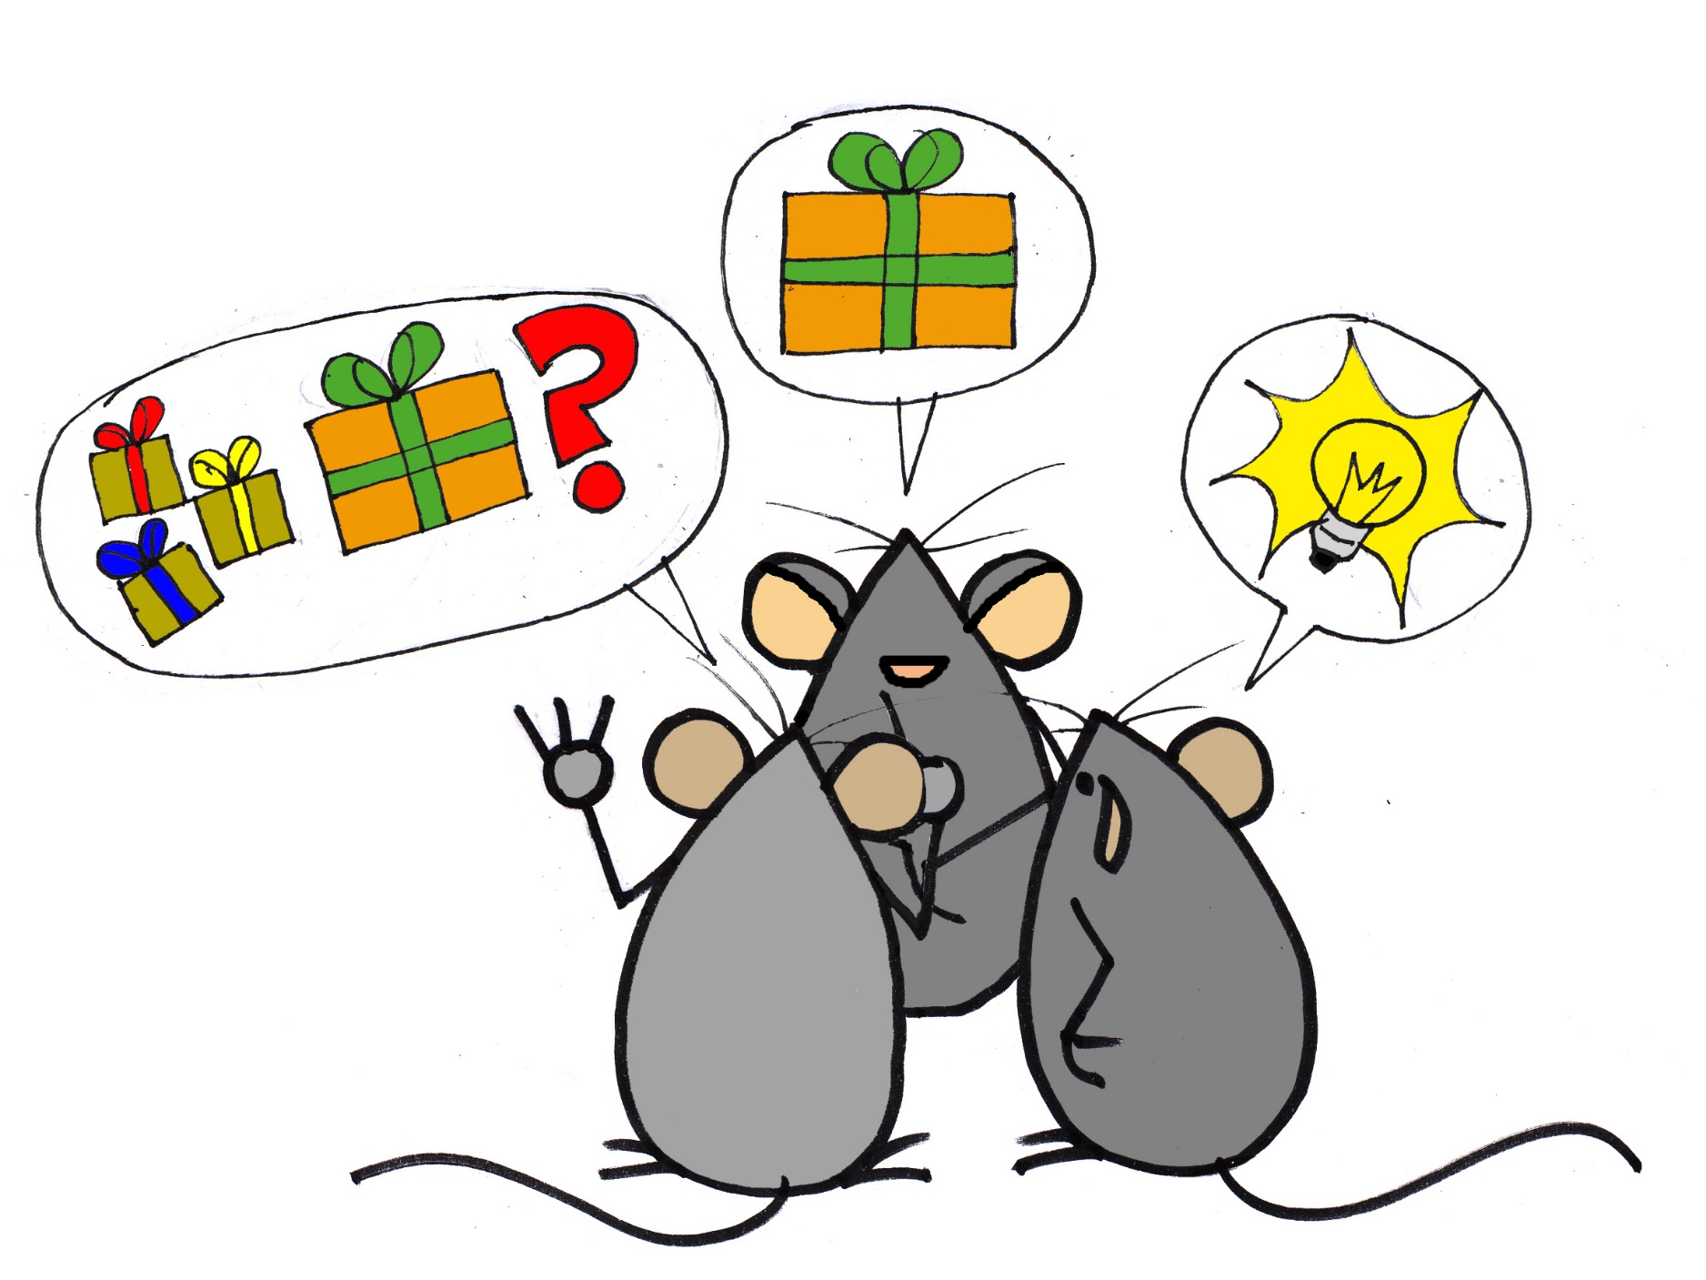
andaban a pensar nos seus agasallos,
e no canto de pedir cada un polo seu lado,

Slide 4
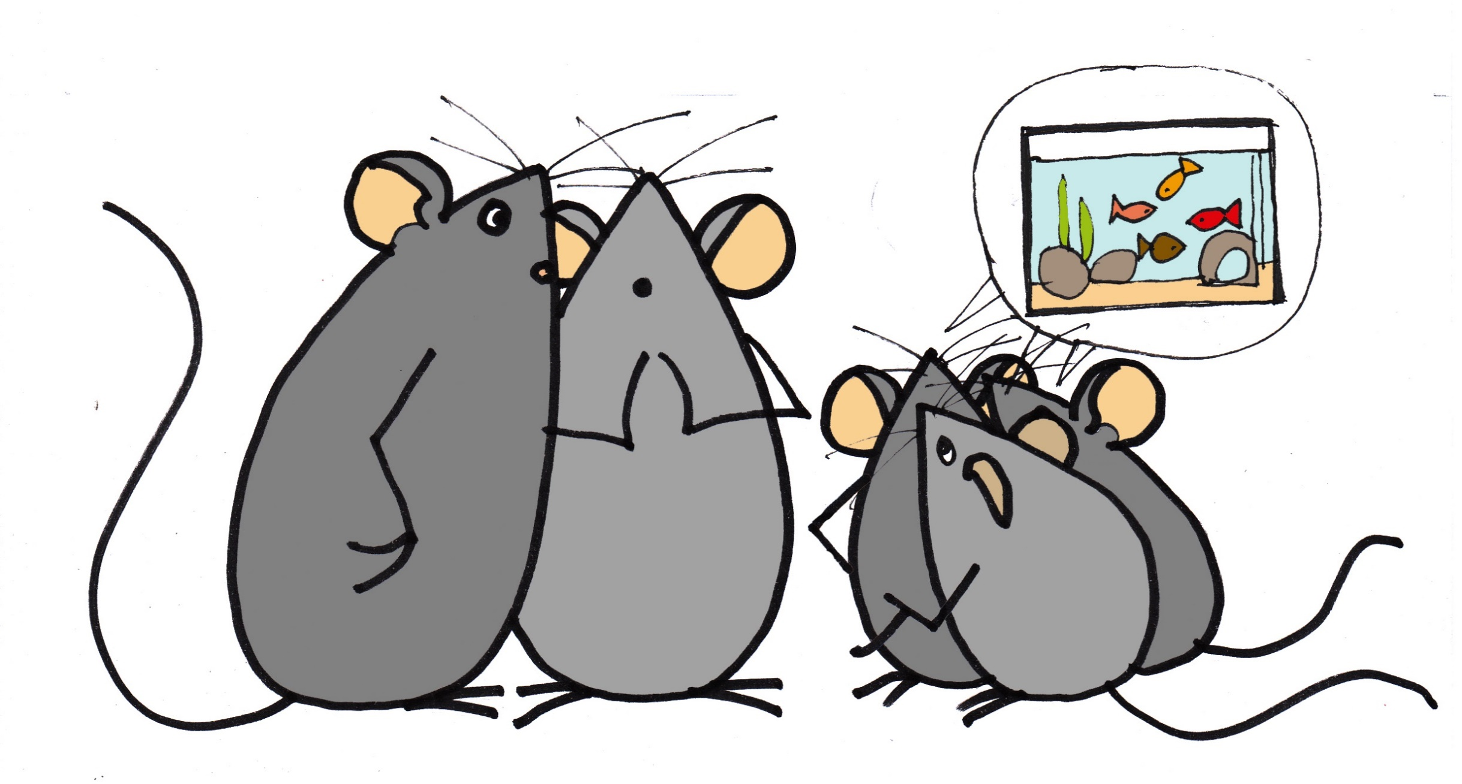
Pediron un para todos. Pediron un acuario!

Slide 5
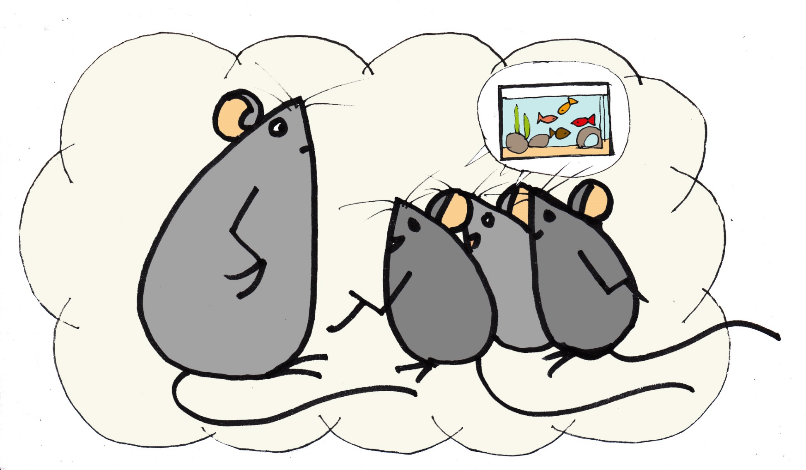
Algo polo que xa levaban tempo “repenicando”
-que se é bonito, -que non é tan caro,...
-que tamén adorna,... -que non ocupa tanto...
-que ían coidalo e aprender algo.

Slide 6
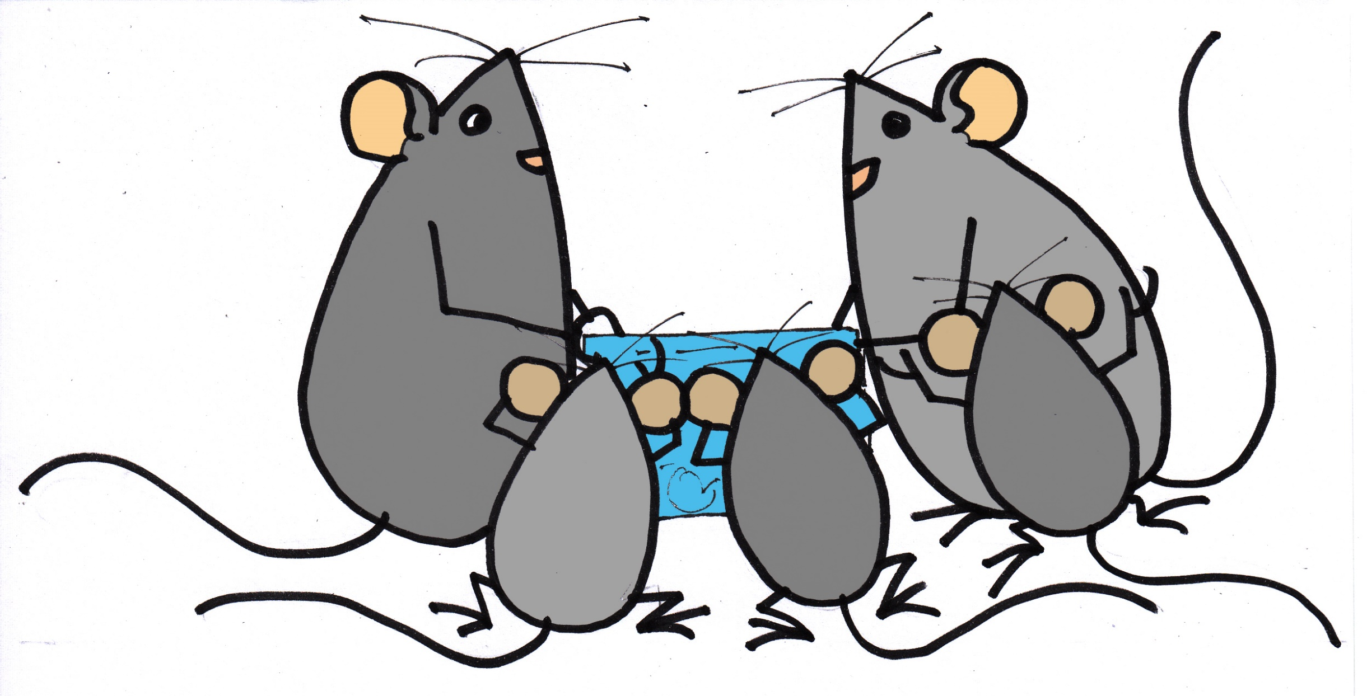
E ao chegar o día de cumpriren os anos,
Luisa e Roxelio entregáronlle o agardado.

Slide 7
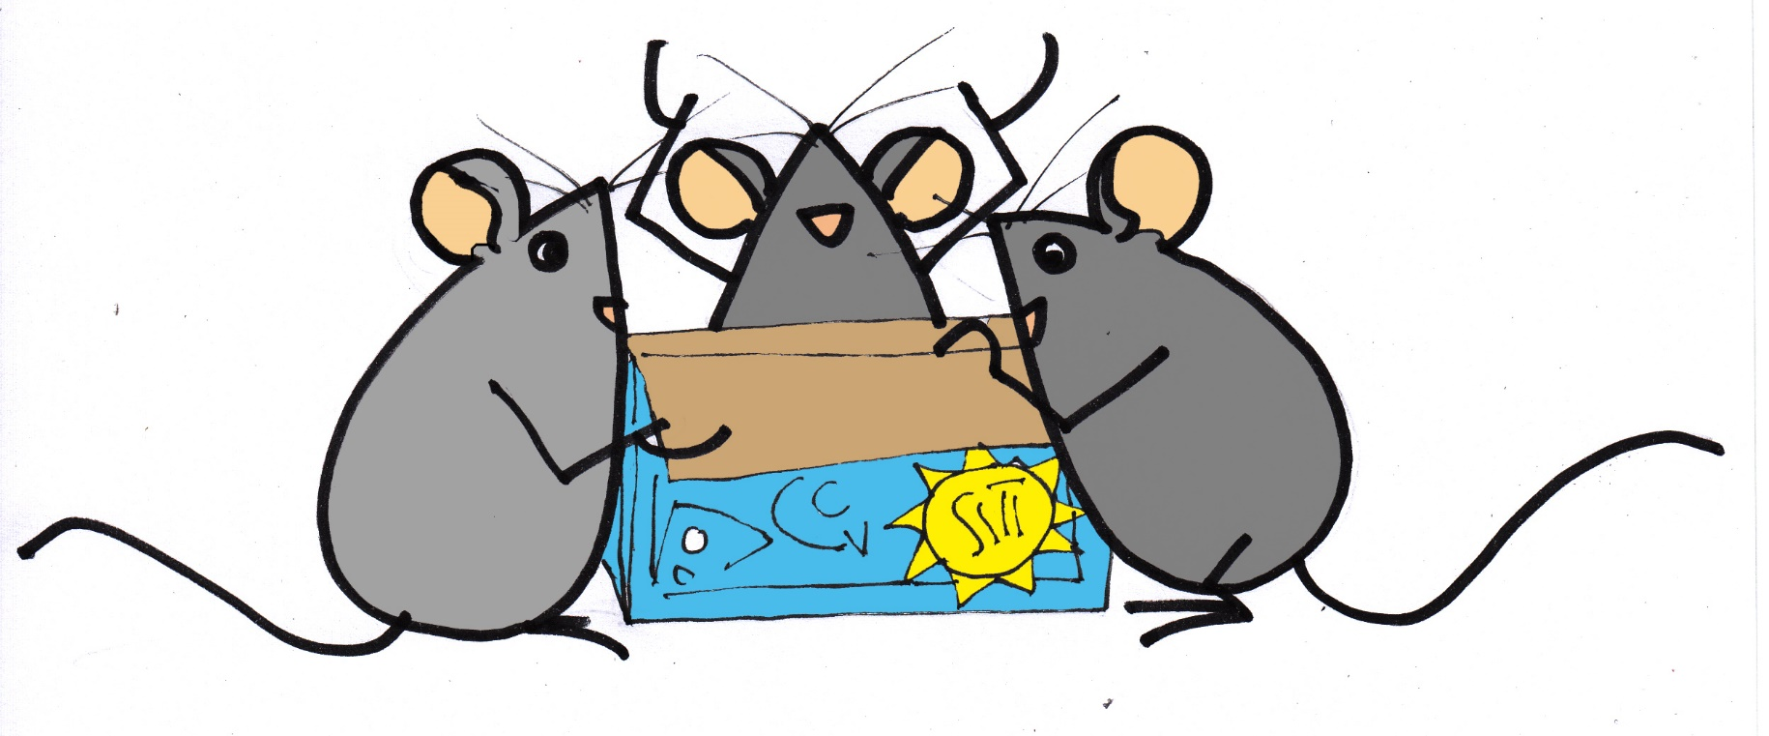
E sen mirar mais, abriron o caixón
e puxéronse ao instante coa instalación,

Slide 8
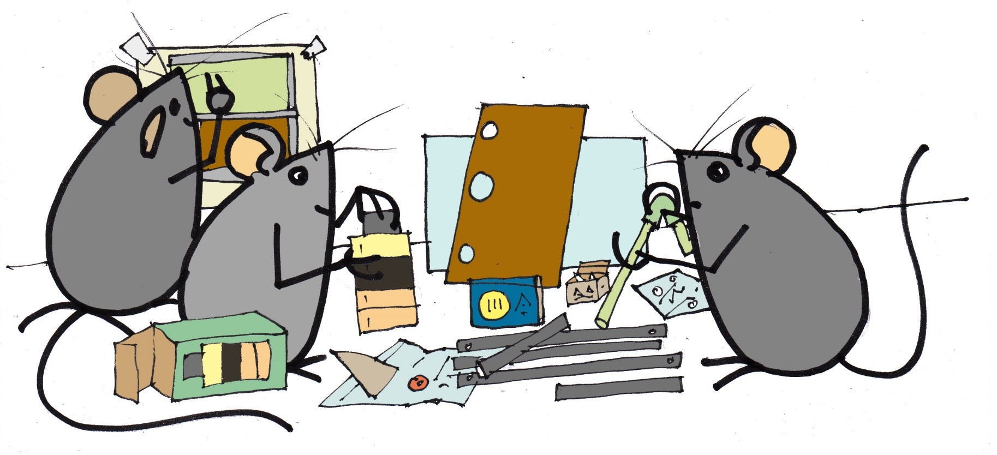
Seguindo, paso a paso, o folleto de instrucións,
Armaron o soporte, asentaron o motor...

Slide 9
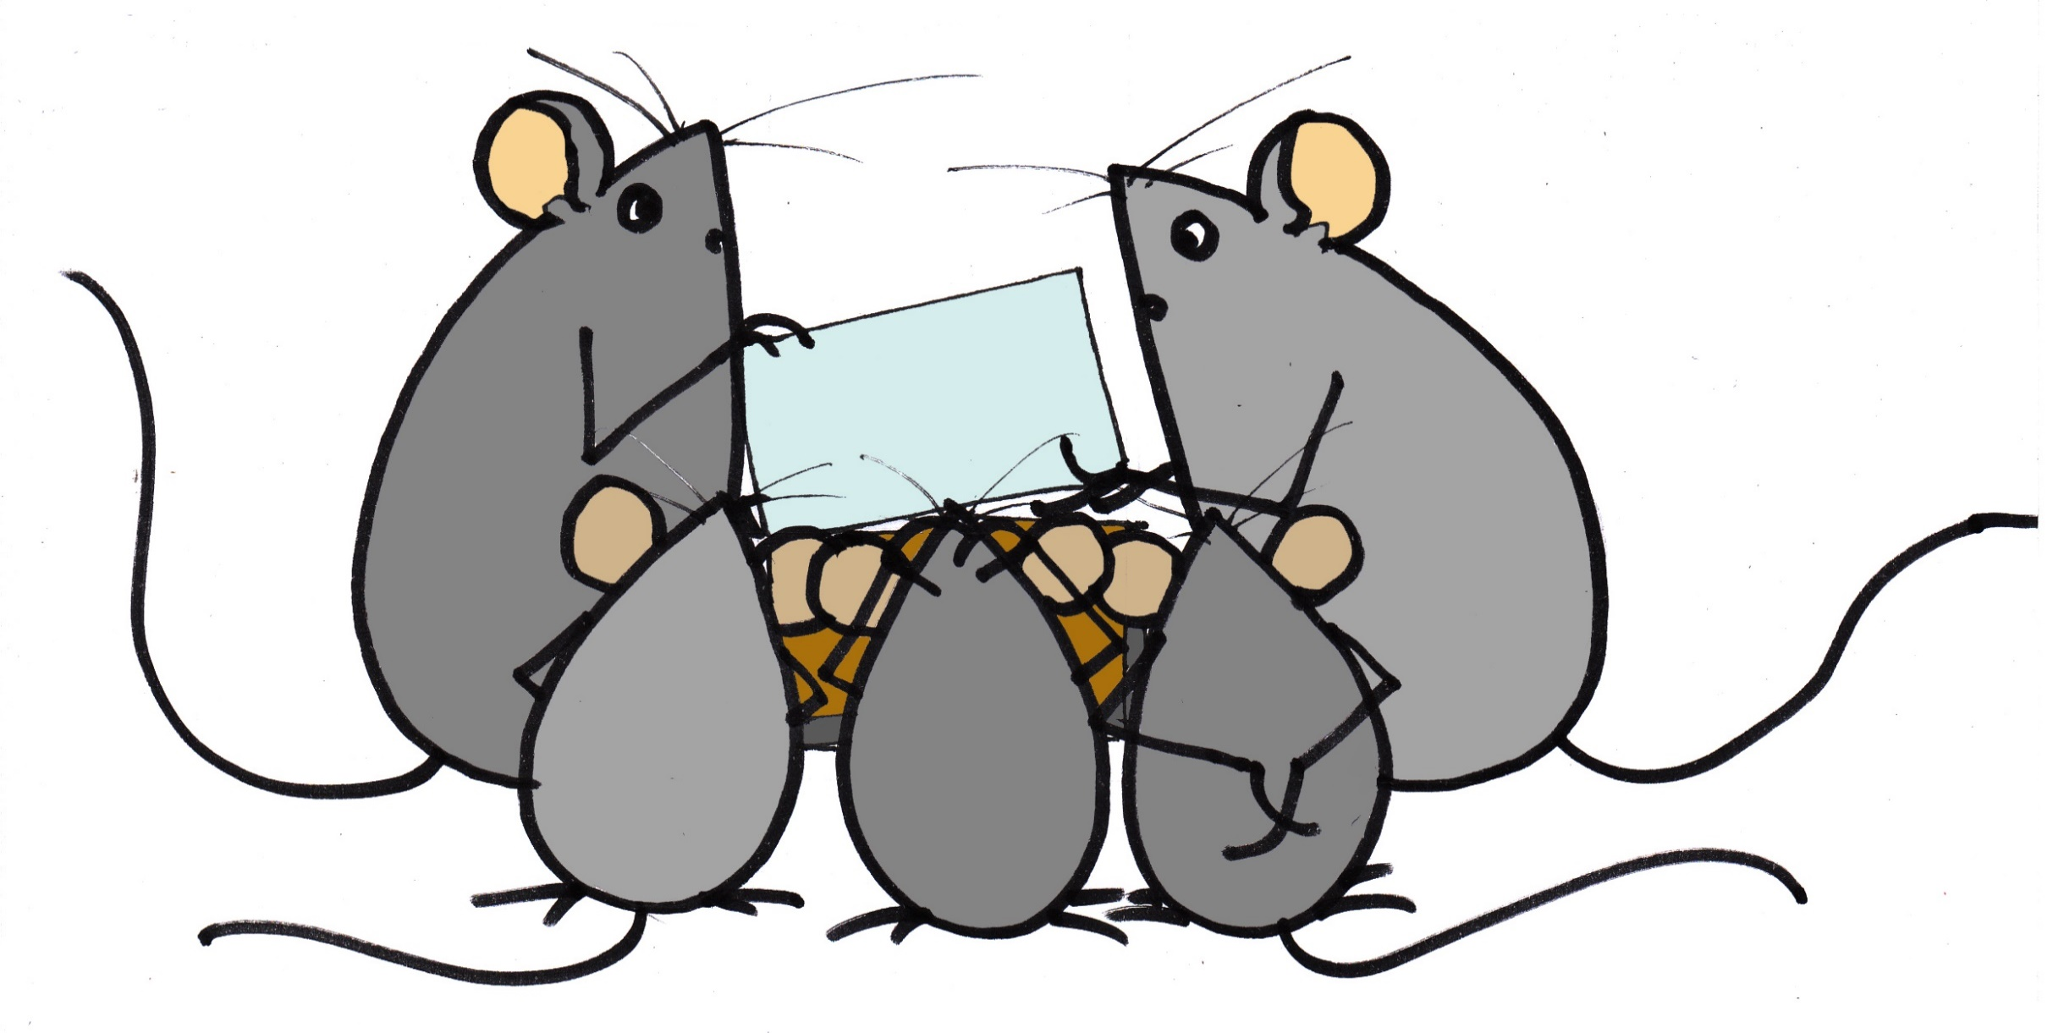
Luisa e Roxelio audáronlles co tanque,
porque pesa o seu... é bastante grande...

Slide 10
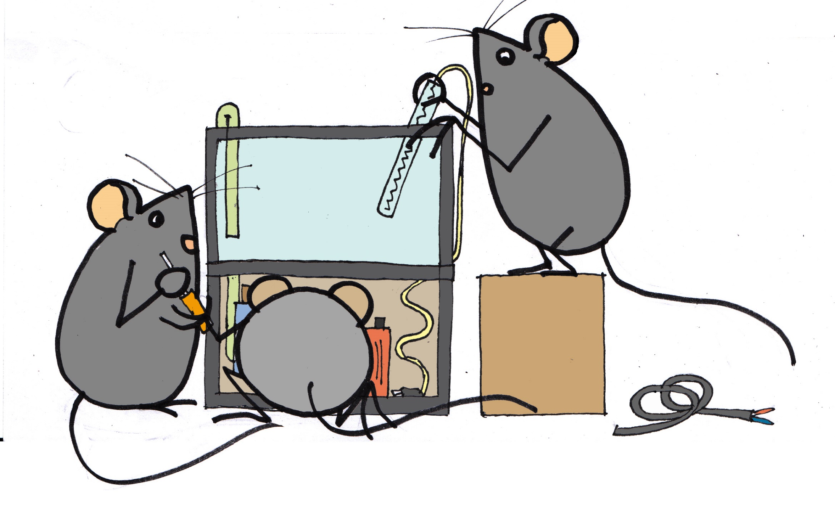
Colocaron os filtros, conectaron as tubaxes
as luces, o ar, a calefacción... e fixaron os cables.

Slide 11
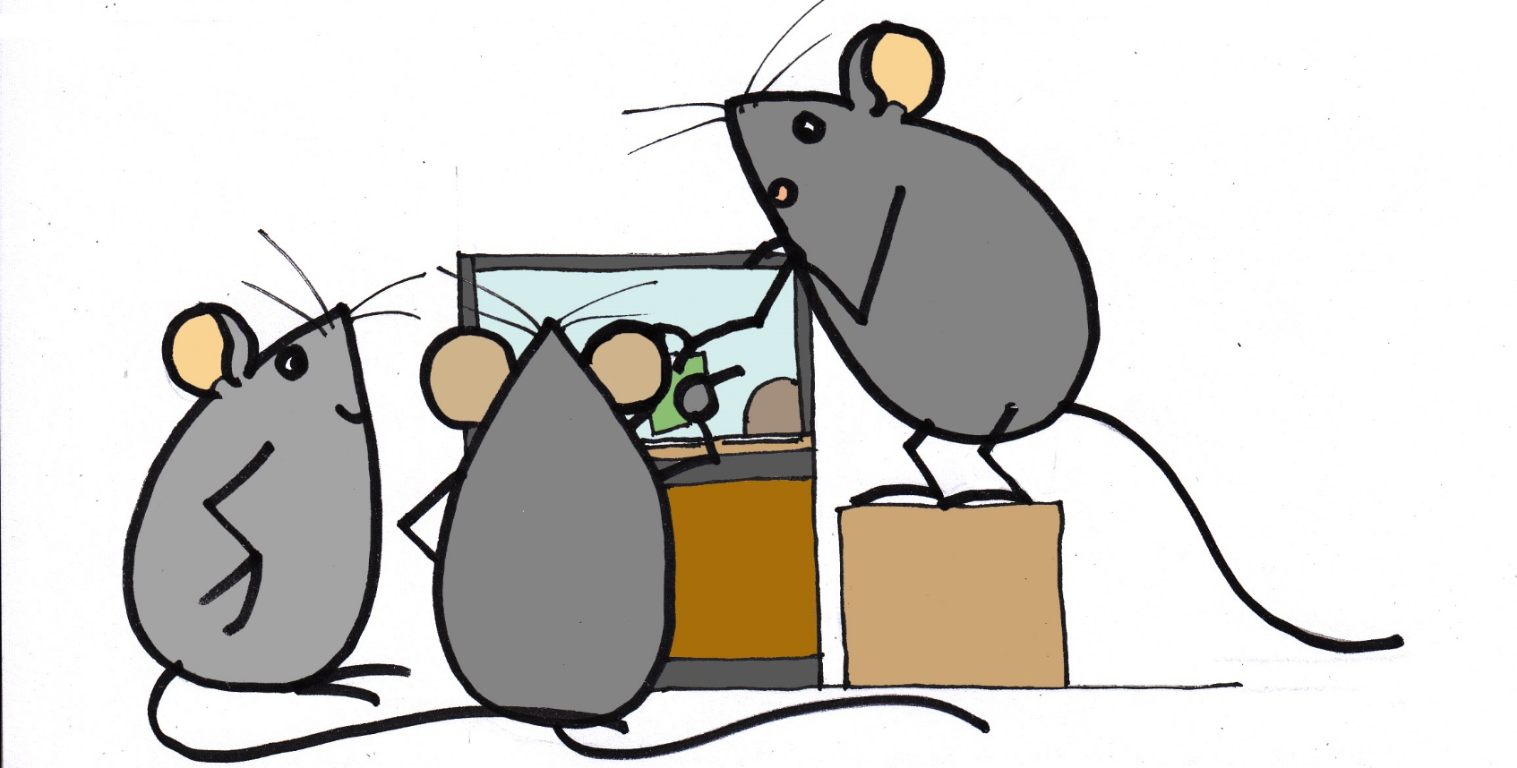
Houbo diferencias coa decoración,
mais chegaron a acordos e atoparon solucións.

Slide 12
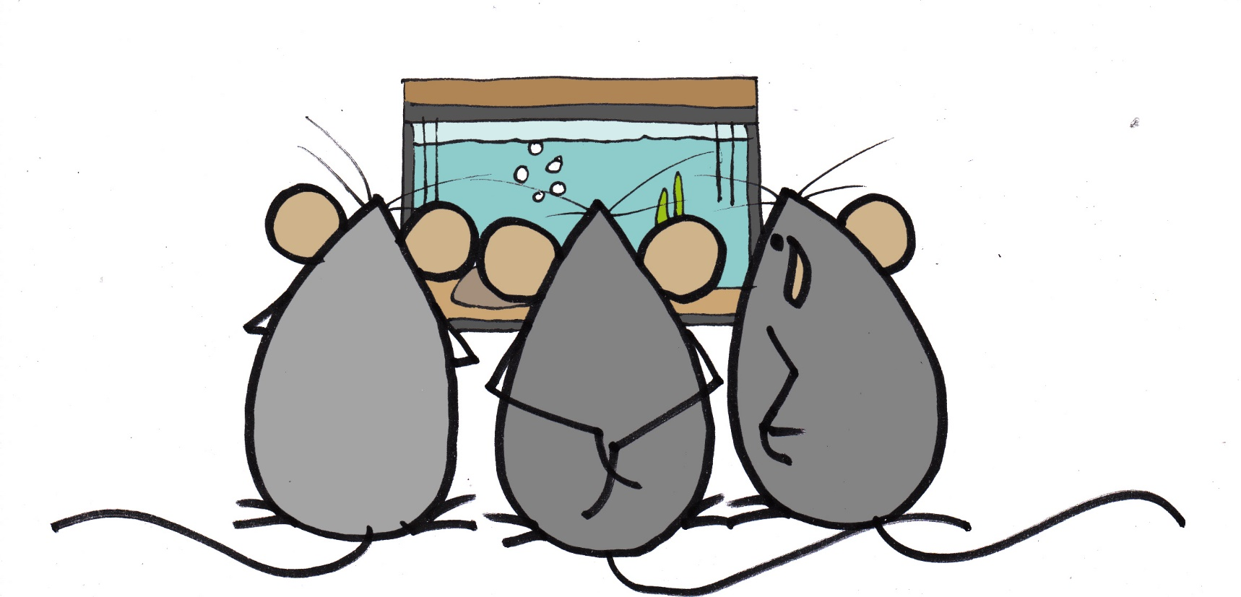
Logo encheron o tanque e tiveron que agardar
a que todo asentara antes de ir “pescar”.

Slide 13
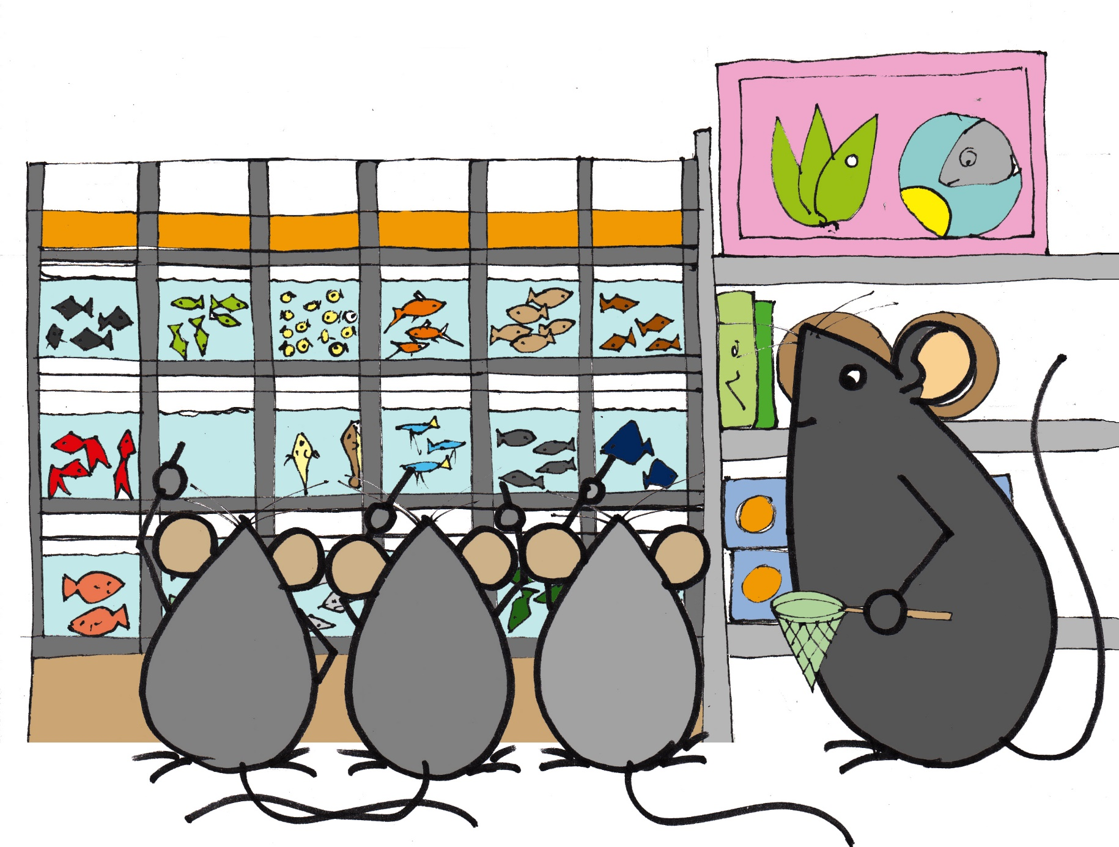
Antes de ir buscar os peixes que tiñan pensado
(menos dos que querían, mais abondo e variados)

Slide 14
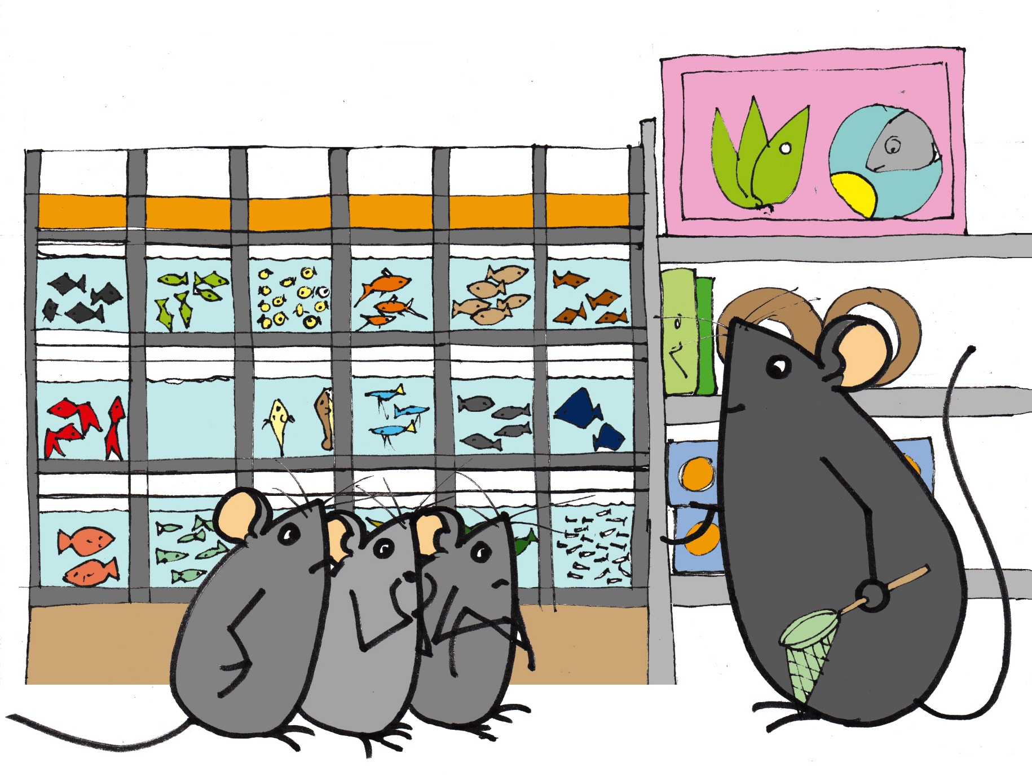
Eles quererían levalos todos, pero dixo o vendedor:
-No tanque caben os que caben. E uns poden estar xuntos, mais outros non.

Slide 15

Pasaron os primeiros días apegados ao vidro
vendo o ir e vir, a vida, dos peixiños.

Slide 16
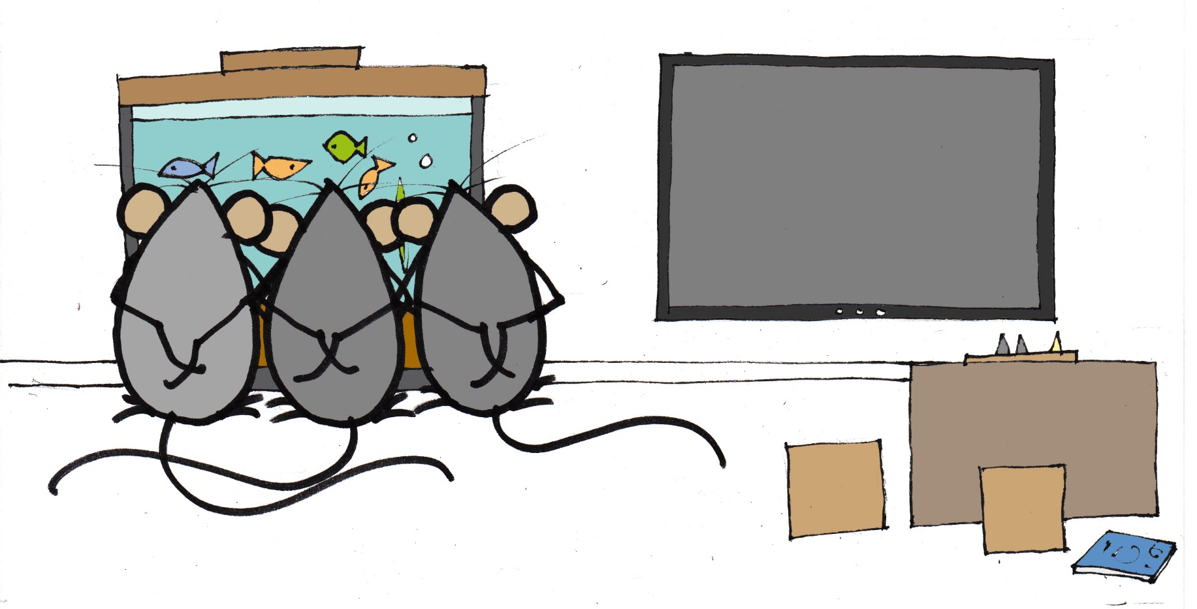
Esquecían a tele, os xogos, os libros,

Slide 17
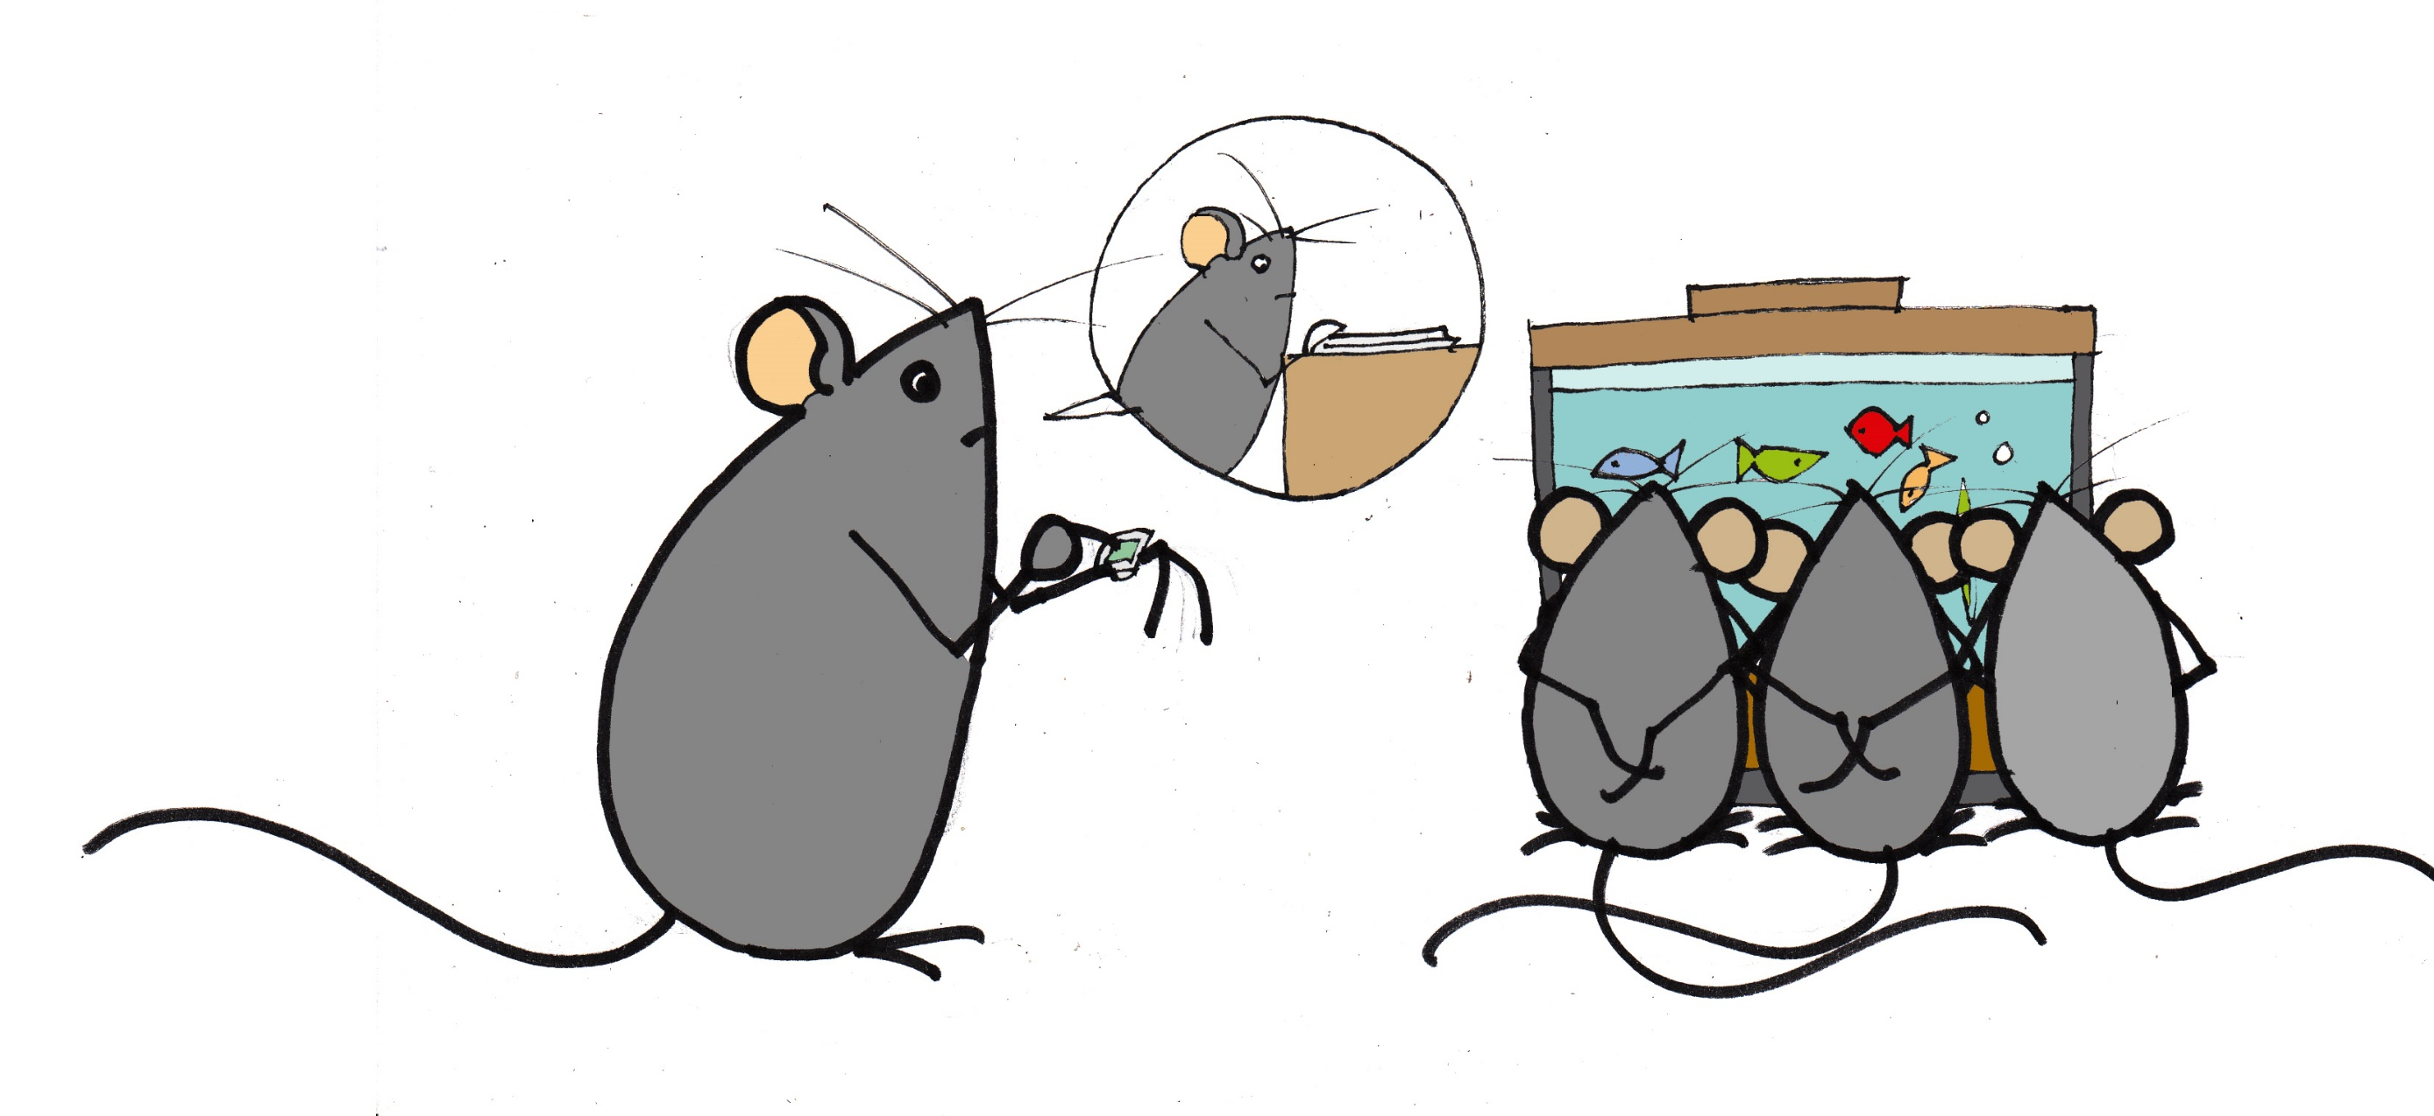
até os seus deberes

Slide 18
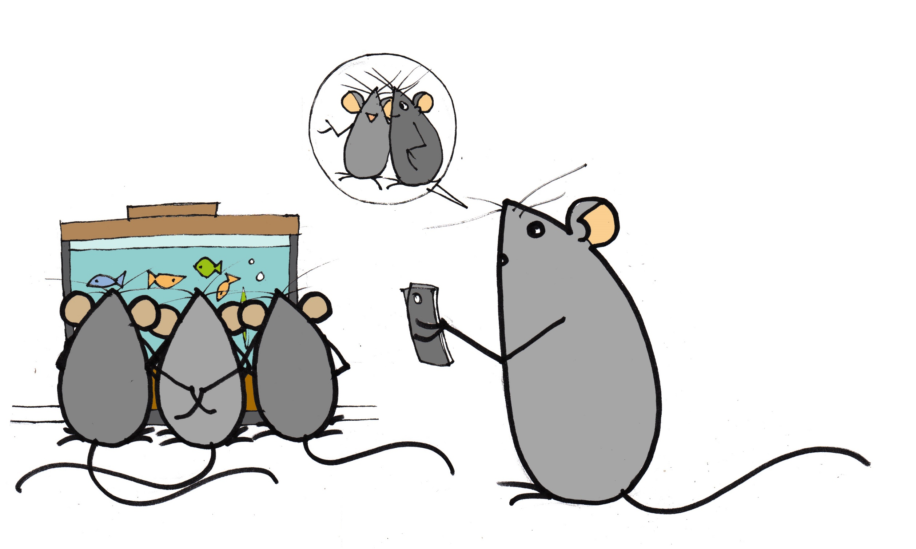
ou saír cos amigos.

Slide 19
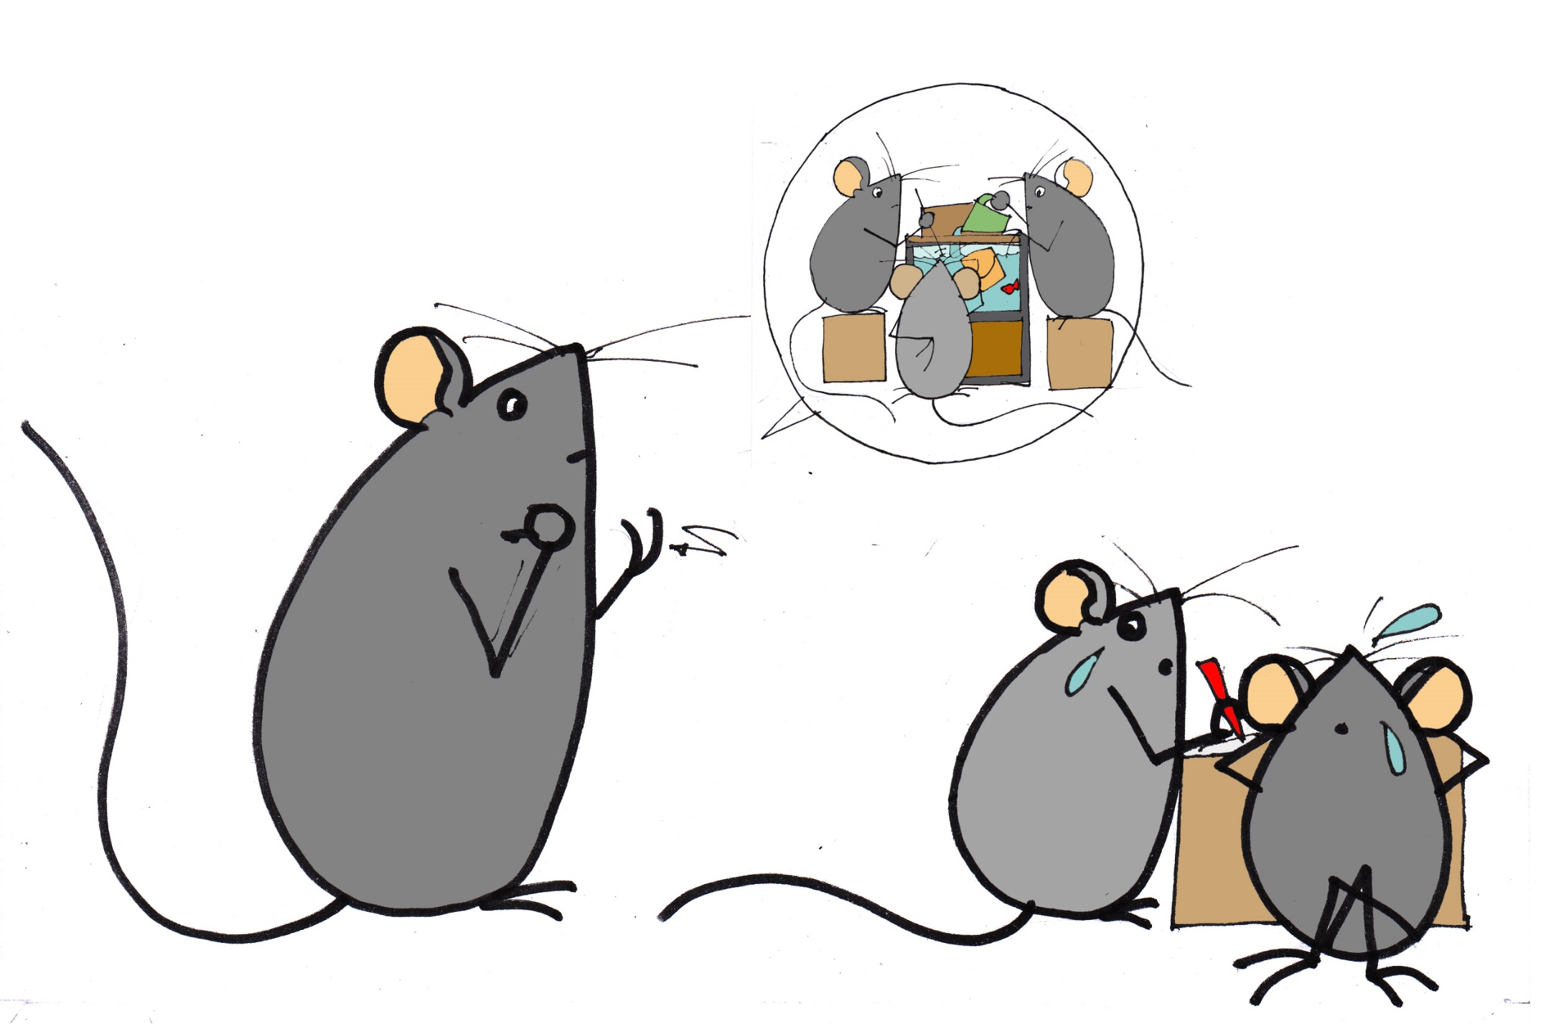
Mais logo a cousa foi arrefriando
e ate para que o coidaran había que recordarllo.

Slide 20
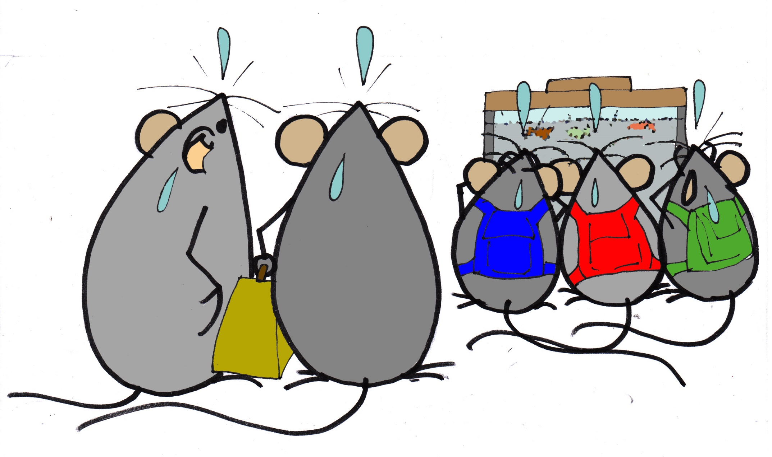
Nunha fin de semana que saíron de viaxe,
produciuse unha avaría... que rematou en desastre.

Slide 21
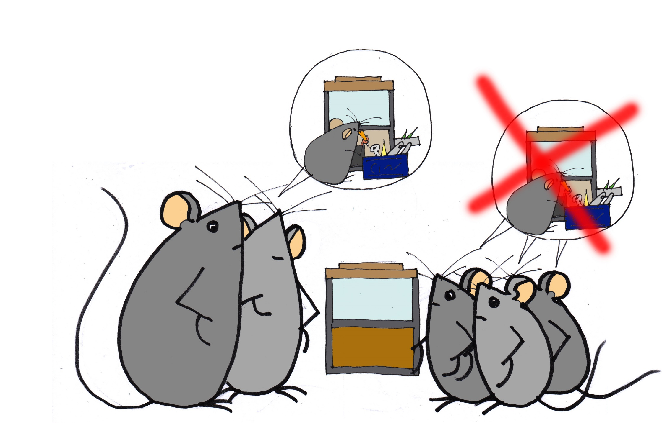
Co desgusto que apañaron ao ver como quedara aquelo
até lle pasaron as gañas de arranxar o aparello.

Slide 22
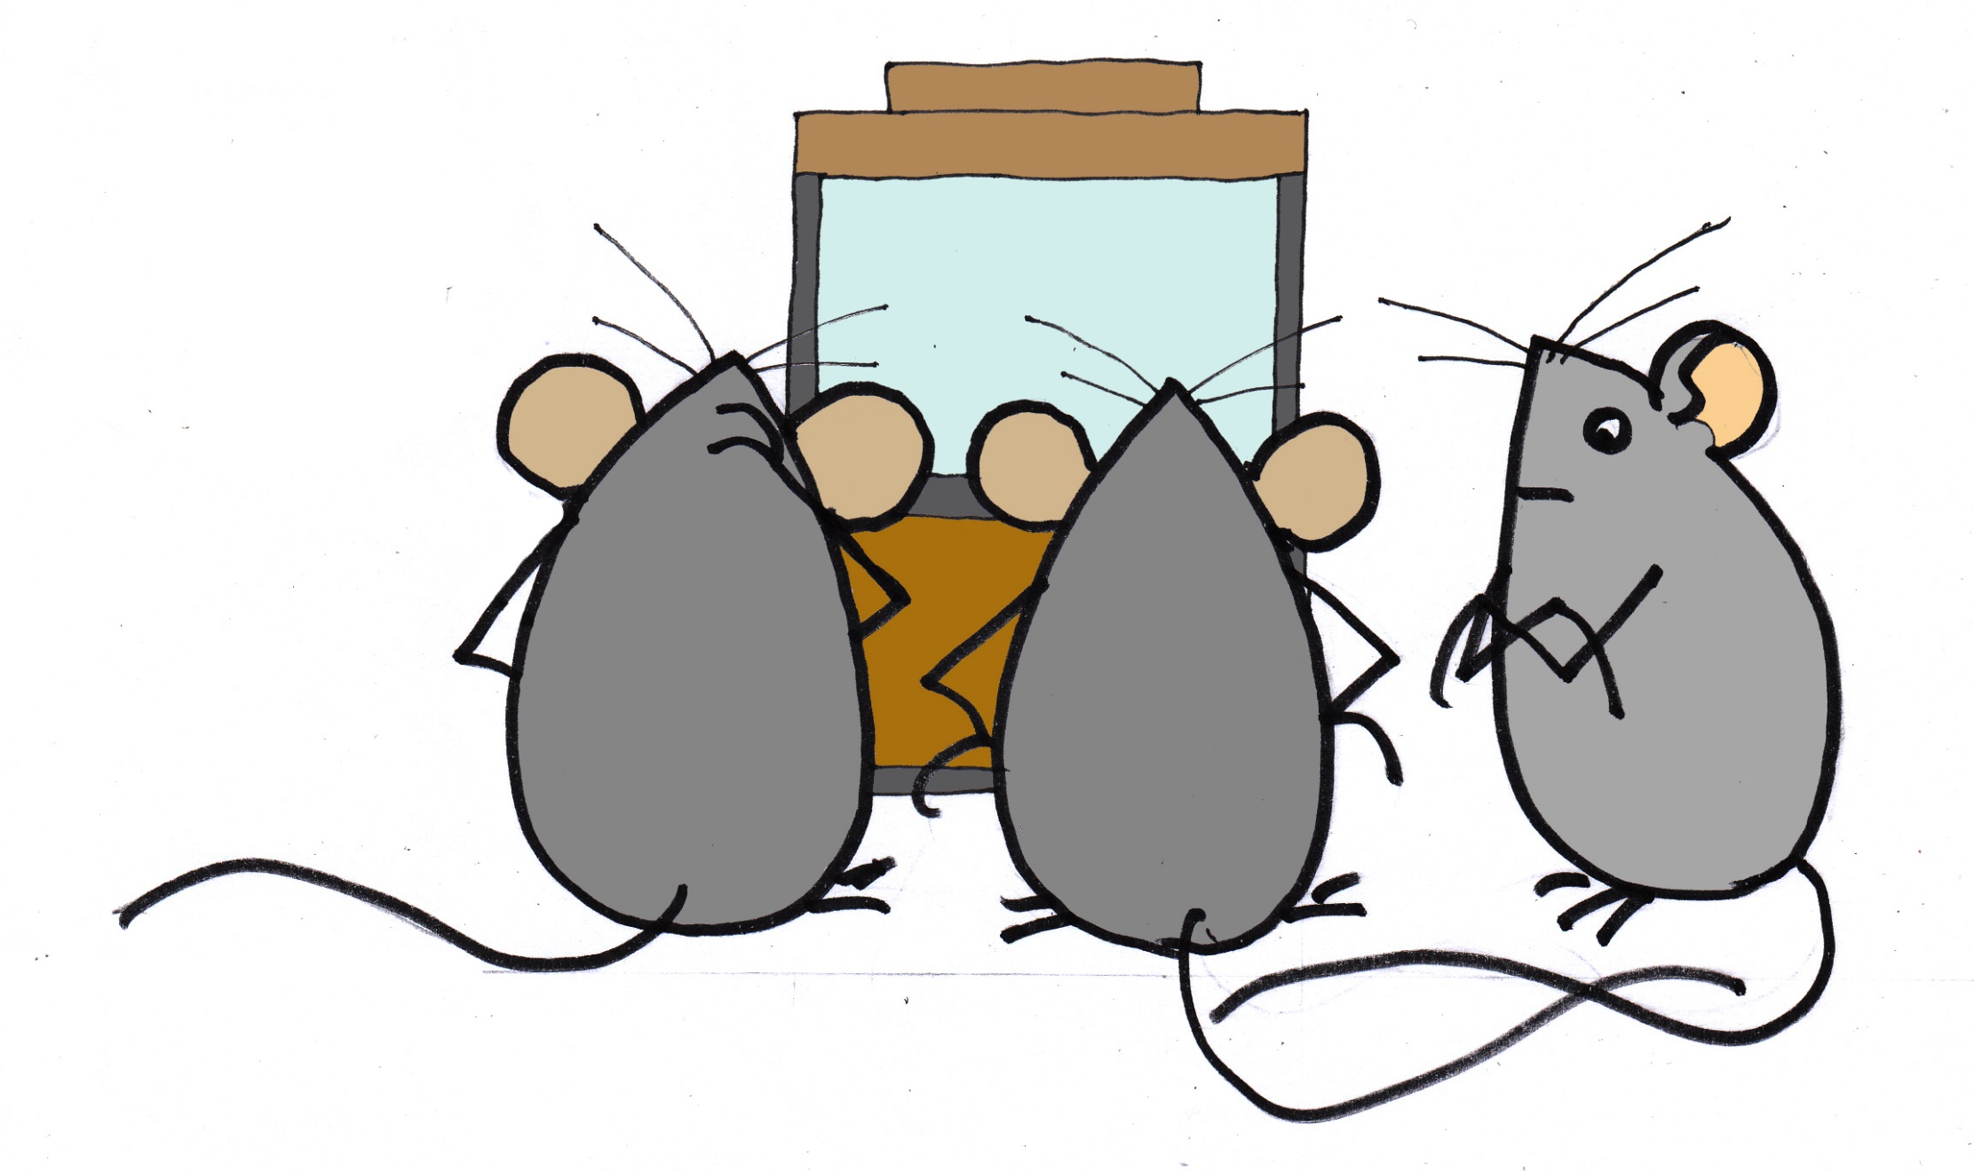
Non sabían que facer con aquel triste trebello.
Non o ían arranxar nin querían velo baleiro.

Slide 23
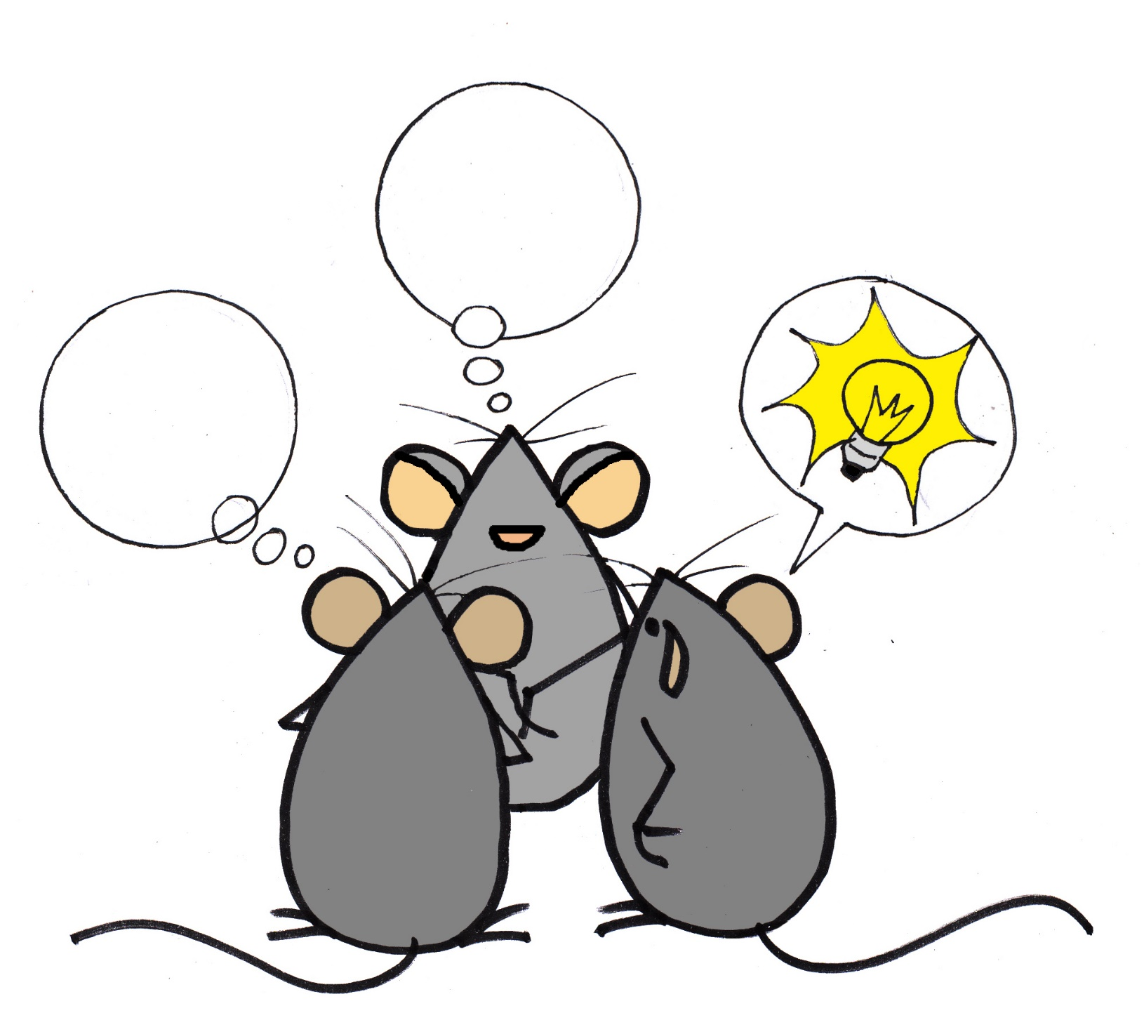
E postos a cavilar en como poñerlle remedio

Slide 24
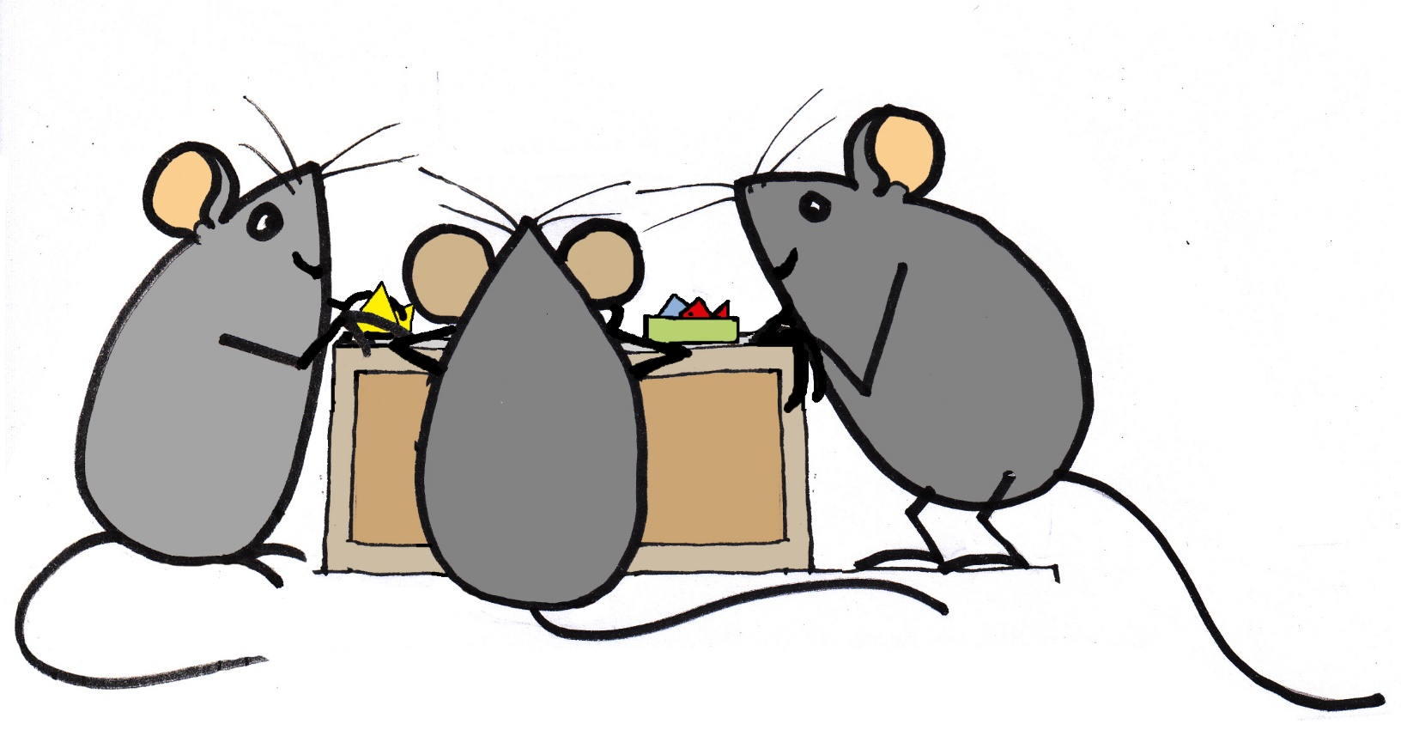
xuntaron a habilidade cun pouco do seu enxeño

Slide 25
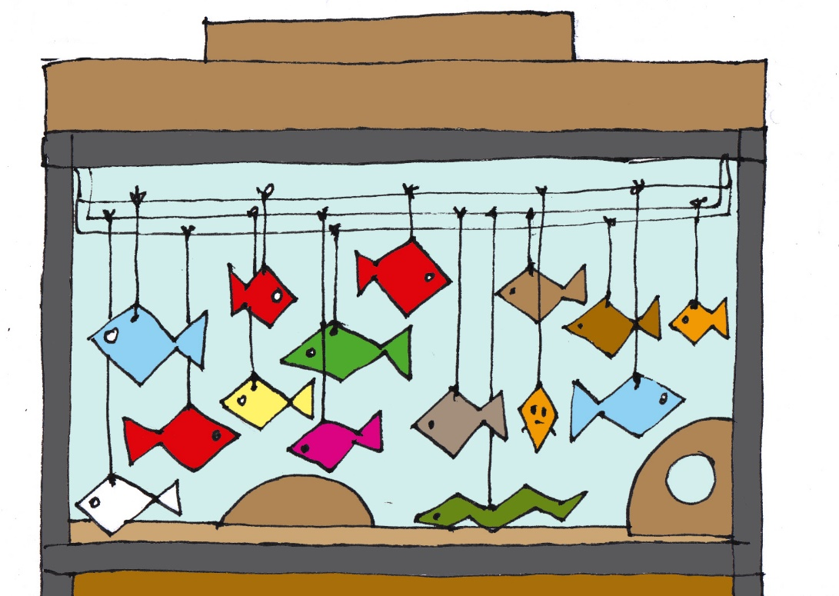
E desde hai uns días, colgados duns arames cuns anacos de cordel,
“nadan”, no ar, no acuario, peixiños de papel.

Slide 26
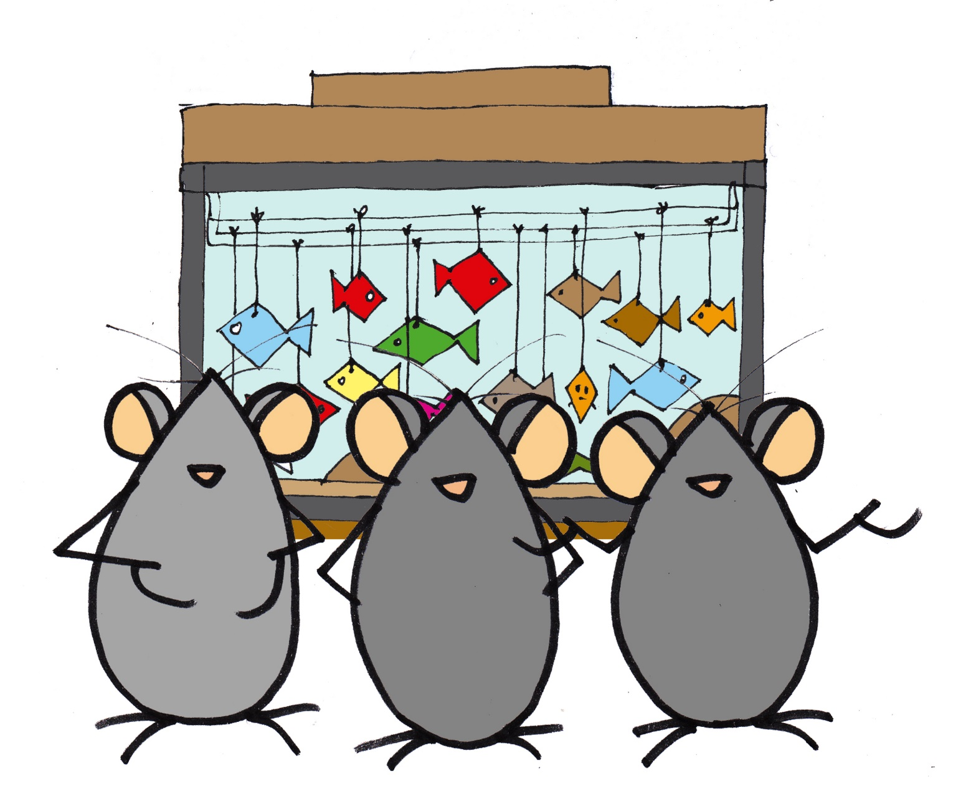
-Enchen o baleiro, locen bastante ben.
-Non sofren coas avarías... -E non hai que darlles de comer.

Slide 27
